Slide 1

PARQUE DE CALISTENIA
PRESUPUESTO PARTICIPATIVO JÓVEN 2025
COMPLEJO POLIDEPORTIVO MUNICIPAL
LEANDRO N. ALEM - MISIONES

Slide 2
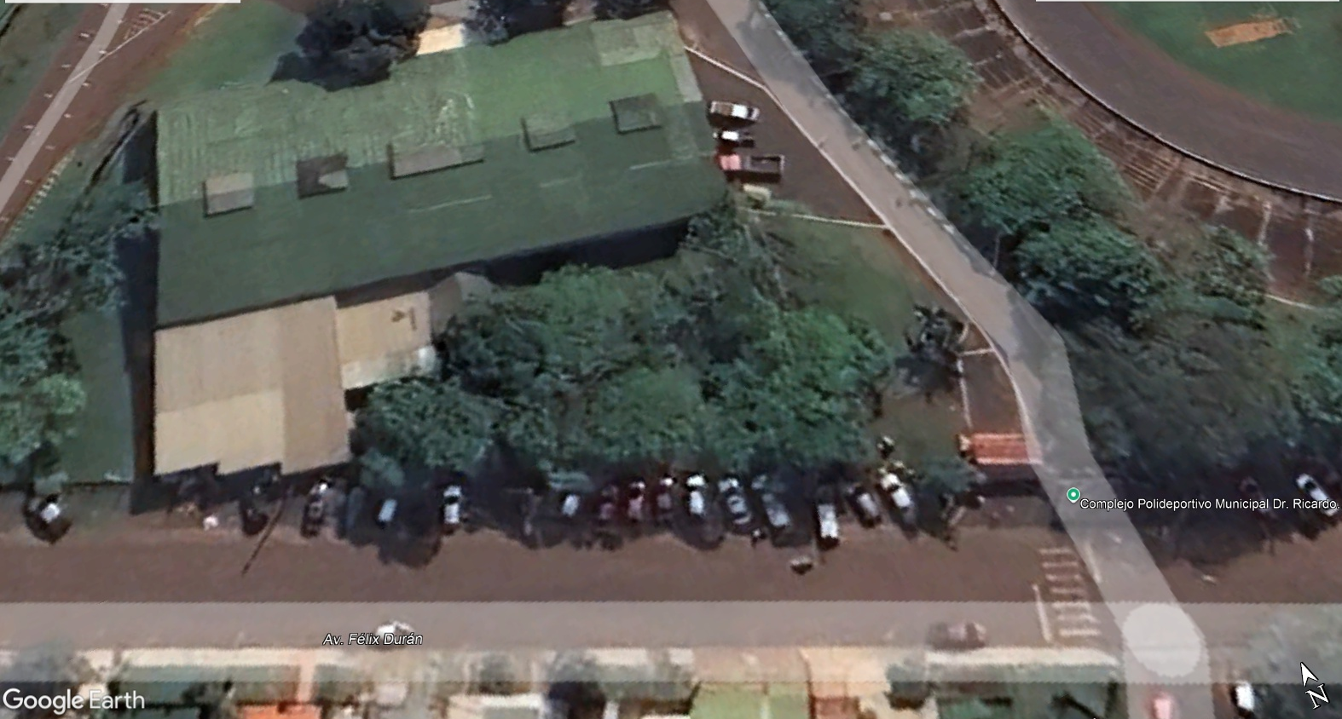
UBICACIÓN - INGRESO
Ubicación parque de calistenia
Ingreso
Complejo Polideportivo

Slide 3
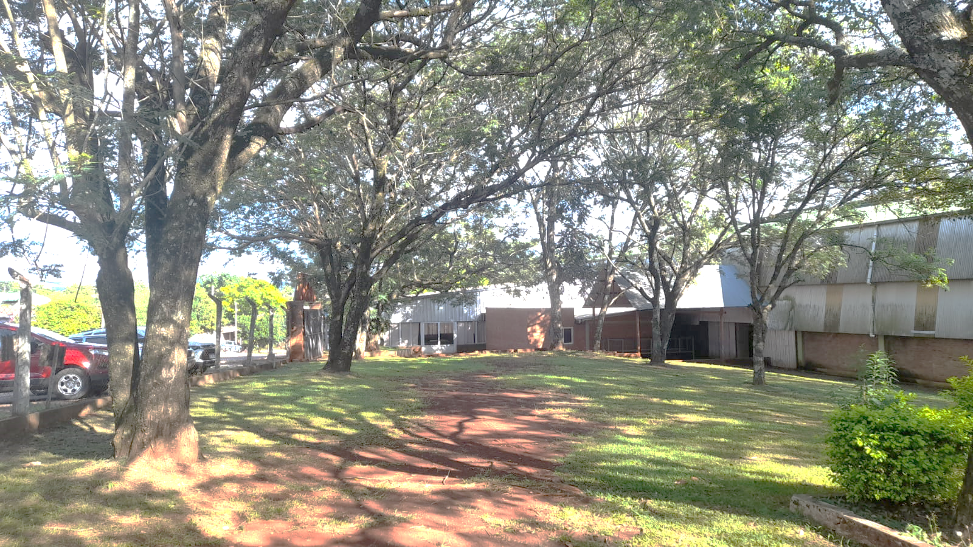
LUGAR DE INSTALACIÓN
FÁCIL Y CÓMODO ACCESO
EXPLANADA NATURAL PARA SU ADECUADA Y FÁCIL INSTALACIÓN
ARBOLEDA FAVORECE LA SOMBRA PARA UN MEJOR ENTRENAMIENTO

Slide 4
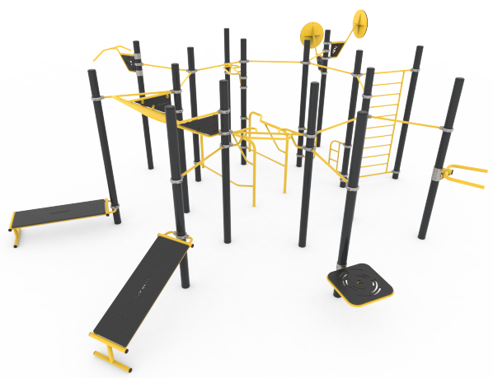
RACK DEPORTIVO GIGANTE
CARACTERÍSTICAS GENERALES
Medidas generales: 7,20mx7,10mx3m
Cantidad de estaciones de ejercicio:
Cuenta con 11 aparatos para diferentes actividades
Materialidad:
Caños estructurales de acero al carbono
Pintura poliéster de alta resistencia a impactos, rayaduras y agentes climáticos, con excelente retención de color, ideal para instalaciones al aire libre

Slide 5
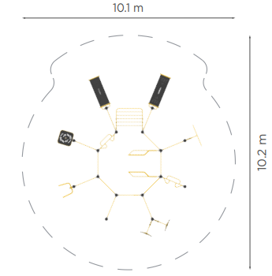
RACK DEPORTIVO GIGANTE
VISTA SUPERIOR
ESTACIONES DE EJERCICIOS
8
1
1 - Banco de abdominales plano
2 - Barra de dominadas
3 – Barra de dominadas con agarre
4 – Wallball
5 – Espaldar
6 – Fondo de triceps
7 – Step
8 – Banco de abdominales inclinado
9 – Escalera inclinada
10 – Barras paralelas
11 – Barra de ejercicios
9
7
2
11
10
6
3
5
4

Slide 6
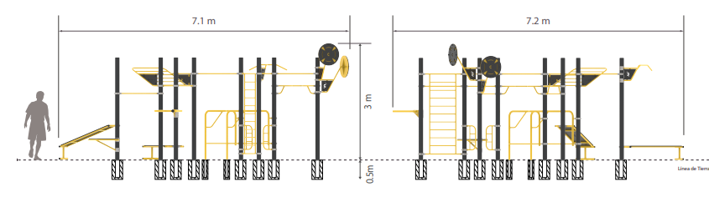
RACK DEPORTIVO GIGANTE
VISTA FRONTAL
VISTA LATERAL

Slide 7
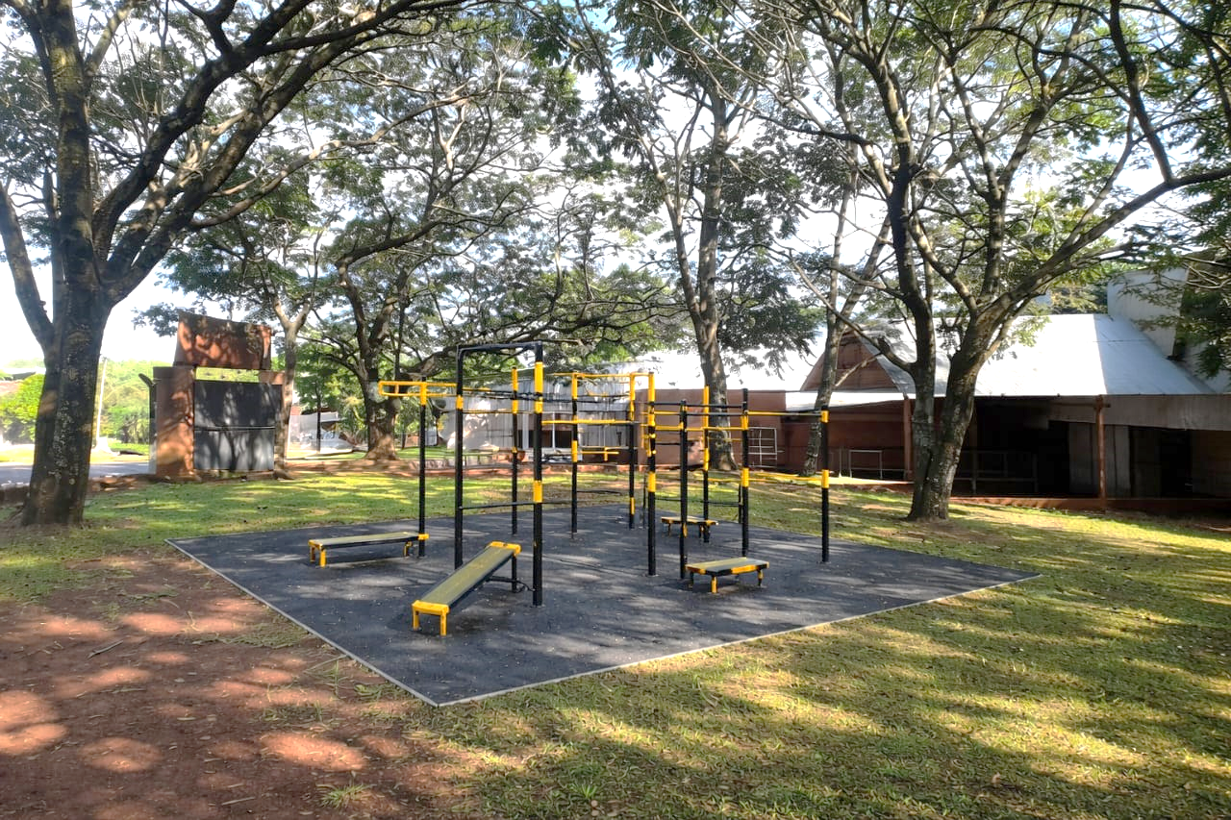
FOTOMONTAJE RESULTADO FINAL

